Slide 1


Разработка прототипа приложения для бронирования номеров сети отелей
КУРСОВАЯ РАБОТА
Учебная дисциплина «Специальные главы баз данных»
Выполнили:
Балаев Антон БПМ-19-1 Дьяков Владислав БПМ-19-1 Гутов Кирилл БПМ-19-4
Москва, 2023 г.

Slide 2





Разработка приложения
Цель работы:
Разработка приложения для бронирования номеров сети отелей
Спроектировать и реализовать в работе 2 типа БД

Slide 3
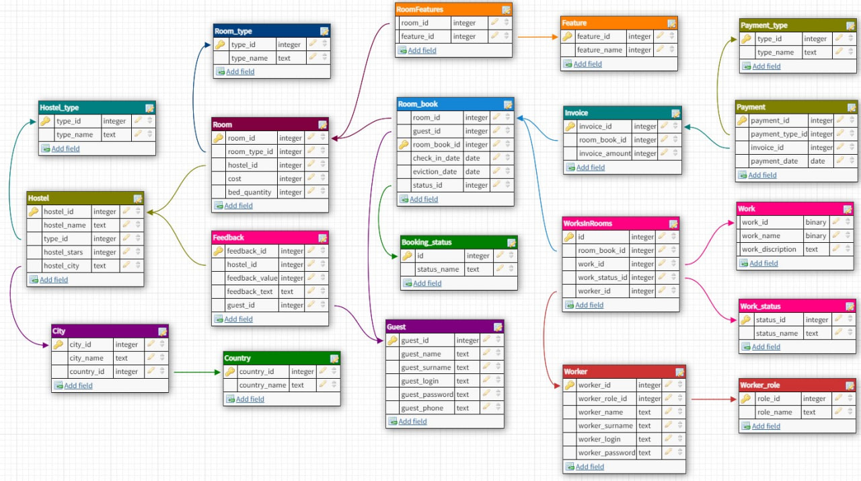
Схема реляционной базы данных

Slide 4
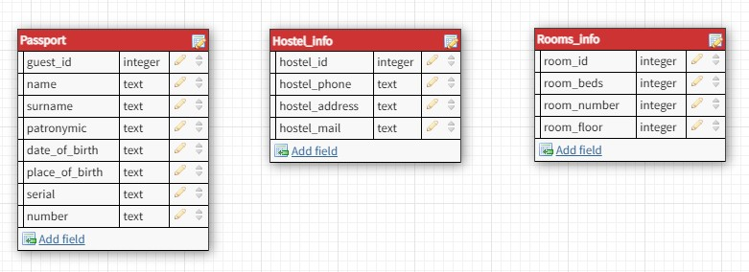
Использование

Slide 5
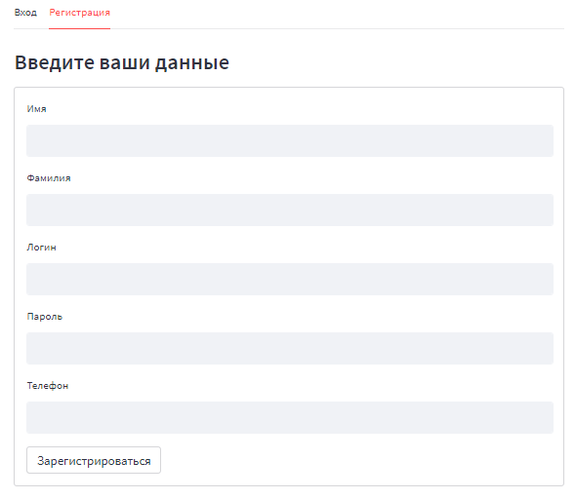
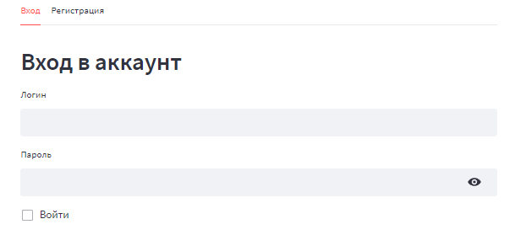
Окно входа и регистрации

Slide 6
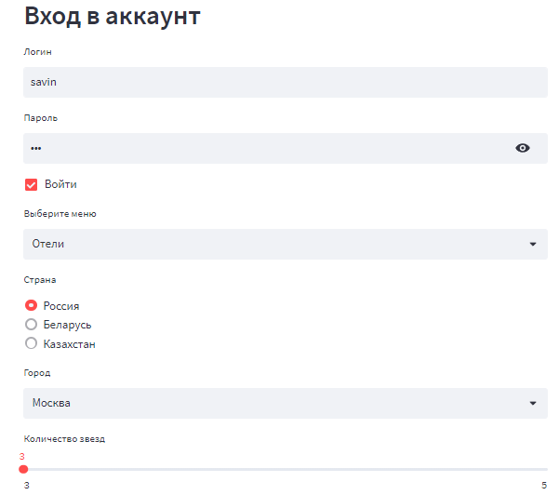
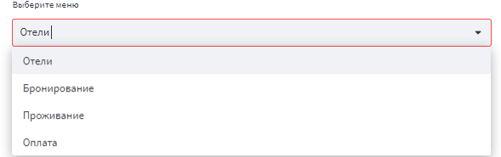
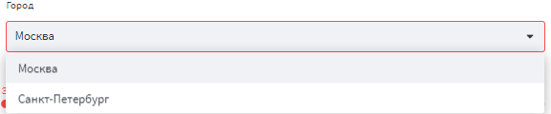
Меню гостя

Slide 7
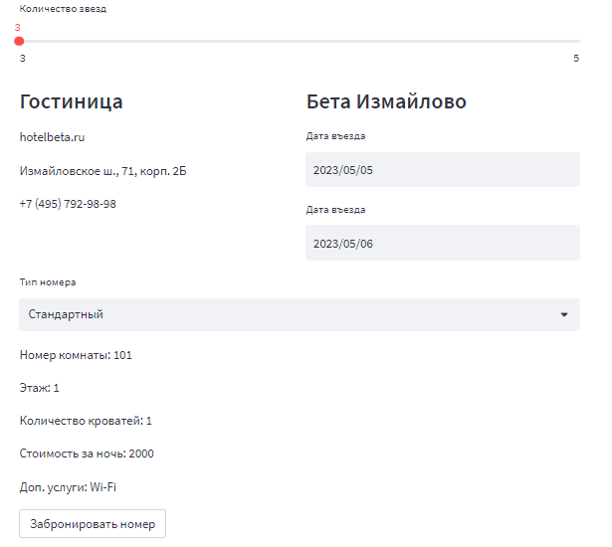
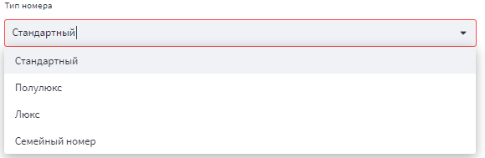
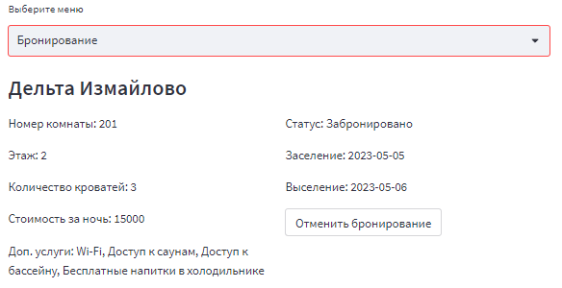
Бронирование номера

Slide 8
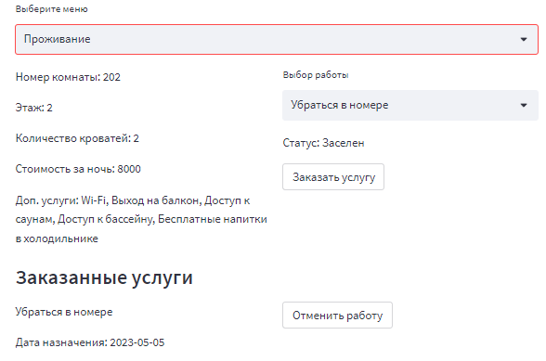
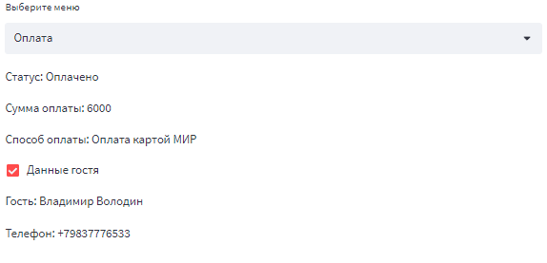
Заказ выполнения услуг

Slide 9
ВЫВОДЫ:
Был разработан прототип приложения для бронирования номеров сети отелей
Спроектировано и реализовано 2 вида БД

